Slide 1
Местное самоуправление
Автор: Малая Т.Н., учитель обществознания МБОУ СШ №14

Slide 2
Местное самоуправление
— система организации и деятельности граждан, обеспечивающая самостоятельное решение населением вопросов местного значения, управление муниципальной собственностью, исходя из интересов всех жителей данной территории. Более широкое понятие местного самоуправления подразумевает право и реальную способность органов местного самоуправления регламентировать значительную часть публичных дел и управлять ею, действуя в рамках закона, под свою ответственность и в интересах местного населения.

Slide 3
Местное самоуправление в Российской Федерации
1. Местное самоуправление составляет одну из основ конституционного строя Российской Федерации, признается, гарантируется и осуществляется на всей территории Российской Федерации.
2. Местное самоуправление в Российской Федерации - форма осуществления народом своей власти, обеспечивающая в пределах, установленных Конституцией Российской Федерации, федеральными законами, а в случаях, установленных федеральными законами, - законами субъектов Российской Федерации, самостоятельное и под свою ответственность решение населением непосредственно и через органы местного самоуправления вопросов местного значения, исходя из интересов населения, с учетом исторических и иных местных традиций.

Slide 4
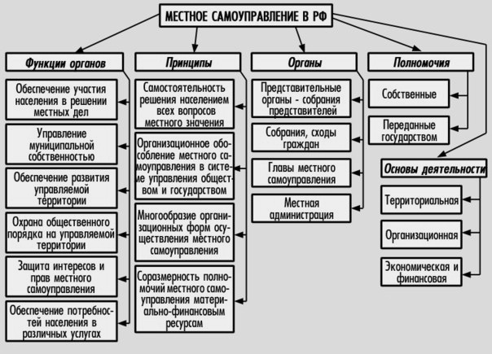

Slide 5
Вопросы, которые решает местное самоуправление
Органы местного самоуправления самостоятельно управляют муниципальной собственностью, формируют, утверждают и исполняют местный бюджет, устанавливают местные налоги и сборы, осуществляют охрану общественного порядка, а также решают иные вопросы местного значения.
ст. 132 п. 1 Конституции РФ.

Slide 7
Вопросы, которые решает глава местного самоуправления
Глава муниципального образования наделяется собственной компетенцией по решению вопросов местного значения в соответствии с уставом муниципального образования. Глава оказывает содействие представительному органу, предоставляет информационную помощь депутатам местного представительного органа. Более того, глава наделен законодательной инициативой. Он подписывает решения представительного органа. Глава осуществляет разработку программ и планов развития города или района, а также проектов местного бюджета. Он также осуществляет представительские функции в отношениях с государственными органами, органами местного самоуправления других муниципальных образований, общественными объединениями, предприятиями, учреждениями и организациями, в том числе и зарубежными.

Slide 8
Местное самоуправление в Архангельске
В Архангельской области завершен очередной этап реформирования региональной модели муниципально-территориальной организации местного самоуправления. Его результатом стало создание двухуровневой системы органов муниципальной власти. Местные сообщества не смогли в полной мере реализовать свое право на осуществление местного самоуправления, так как в очередной раз фактически оказались отстраненными от решения вопросов создания полноценной муниципальной организации местного самоуправления, начиная от сельского населенного пункта и заканчивая муниципальными образованиями поселений, муниципальных районов и городских округов. Словом, органам государственной и муниципальной власти предстоит продолжить работу по созданию в регионе эффективной модели муниципально-территориальной организации местного самоуправления, практическое осуществление которой способствовало максимальному использованию потенциалов местных сообществ для устойчивого развития своих территорий и региона в целом.

Slide 9
Проблемы местного самоуправления в Архангельске
1. Местному самоуправлению требуется порядка 1-1,5 трлн. руб., в то время как вышеупомянутые меры дадут, по экспертным оценкам, всего лишь 67,6 млрд. рублей. 2. Следует навести порядок в вопросе полномочий местного самоуправления, которые регулируются более чем 300 федеральными законами. 3. Некоторые полномочия, закреплённые в базовом и отраслевом, а также федеральном и региональном законодательстве за местным самоуправлением, не согласуются между собой. 4.Расширение доходной базы муниципалитетов для обеспечения исполнения полномочий – более эффективный путь, нежели изъятие полномочий и передача их на иные управленческие уровни.

Slide 10
Спасибо за внимание!

